Slide 1





Semàfor de valors
Per VALORAR tutors i
Tutores de joc

Slide 2
ÍNDEX
Què és el “Semàfor dels Valors per a Tutors i Tutores de joc”?
Protocol Semàfor de Valors
Criteris d’observació
Com ho puc fer?

Slide 3
1. Què és el “Semàfor dels Valors per Tutors i Tutores de joc?
És una eina inclosa en el Semàfor de Valors que permet valorar la tasca dels i les TJ per part dels responsables d’equip i d’entitat.
Això ajudarà a millorar el funcionament de la competició escolar ja que donarà accés a informació sobre la tasca del col·lectiu de TJ a les pistes de joc i així treballar en el seu desenvolupament.

Slide 4







2. Protocol Semàfor de Valors
ELS I LES TJ VALOREN
Criteris
Observació
%
Participació
TJ
Comitè de
Valoració
+

Slide 5





2. Protocol Semàfor de Valors
LES ENTITATS VALOREN AL O LA TJ
Criteris
Observació
TJ
Responsable
Equip
Responsable
Entitat

Slide 6
3. Criteris d’observació
Per valorar la tasca és necessari tenir present quatre punts importants, per així fer una valoració més objectiva i real:
Valorar la gestió del partit, el tracte amb responsables i participants.
Valorar amb respecte i amb caràcter constructiu.
Valorar, secundàriament, la tècnica arbitral.
És obligatori escriure observacions amb el verd i el vermell. I són opcionals amb el groc i el blau.
Excel·lent
Correcta
Incorrecta
Insuficient

Slide 7
3. Criteris d’observació
Previ a l’inici del partit
Arriben puntuals
  Els i les TJ han d’estar 20 minuts abans de l’inici del partit. Només tenen justificació si venen d’un altre partit de competició CEEB.
Van uniformats i uniformades
  Els i les TJ disposen d’uniforme oficial per a la tutorització de partits: xandall més polo.
Es presenten als i les responsables d’equip
  Per una millor gestió i comunicació, és molt recomanable que els i les TJ siguin proactius dirigint-se als i les responsables i no esperar al revés.
Procuren que el partit comenci a l’hora marcada
  Els i les TJ són responsables que el partit comenci a l’hora prevista, per no generar retard a les entitats, famílies i participants.
Són propers als i les participants
  Per una millor gestió i comunicació, és molt recomanable que els i les TJ siguin proactius amb els i les participants: salutació inicial, etc.

Slide 8
3. Criteris d’observació
Durant el partit
Adapten la tutorització a la categoria d’edat del partit
  Els i les TJ han d’adaptar-se a la categoria del partit. Cada categoria té unes necessitats diferents a l’hora de tutoritzar.
Fan la salutació inicial entre equips
  Els i les TJ han d’assegurar-se que els i les participants dels equips fan la salutació inicial entre ells. És un acte per fomentar valors positius.
Interactuen amb participants i responsables dels equips
  Els i les TJ han d’interactuar positivament amb els agents implicats en el partit, per a explicar i justificar les decisions i accions durant el partit.
Controlen el partit davant comentaris o situacions conflictives
  Els i les TJ gestiones i intervenen correctament davant actituds negatives dels i les esportistes, apreciacions responsables i externes com plors i lesions.
Fan respectar l’espai del i la TJ i respecten el dels i les responsables
  Els i les TJ asseguren de preservar el seu espai vital durant la tutorització, igual que respecten el de els i les responsables. No es mostren invasius.

Slide 9
3. Criteris d’observació
Després del partit
Fan la salutació final entre equips
  Els i les TJ han d’assegurar-se que els i les participants dels equips fan la salutació final entre ells. És un acte per fomentar valors positius.
Saluden als i les esportistes al finalitzar
  Els i les TJ han de saludar als i les esportistes al finalitzar el partit, igual que fan els i les esportistes entre ells i elles.
S’acomiaden dels i les responsables d’equip
  Els i les TJ han de proactius i acomiadar-se dels i les responsables i no esperar al revés.
Realitzen el tancament correctament del partit amb l’acta
  Els i les TJ fan el tancament del partit amb els i les responsables per fer la fotografia de l’acta; i actualitzen la informació a Playoff.

Slide 10
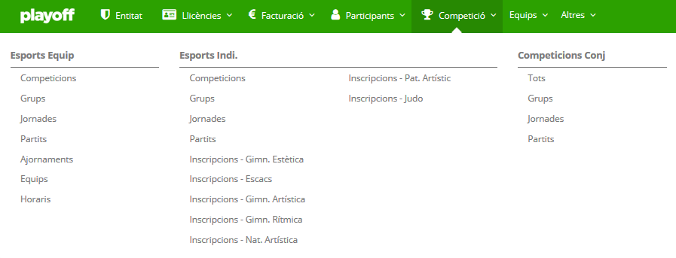
4. Com ho puc fer?
Accedir a Playoff:
.- [Competició] – [Esports d’Equip] – [Partits]

Slide 11
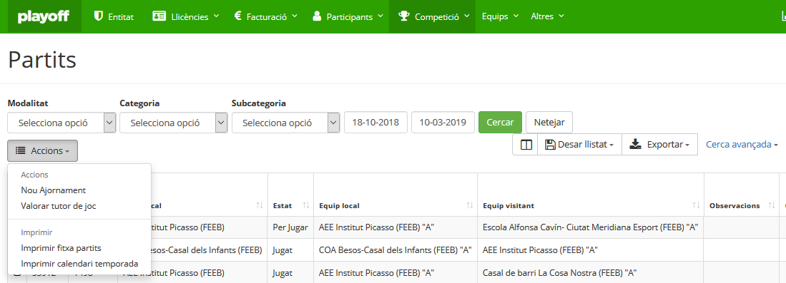
4. Com ho puc fer?
A l’apartat de Partits:
.- Seleccionar el partit (a partir del cercador) – [Accions] – [Valorar Tutor de Joc]

Slide 12
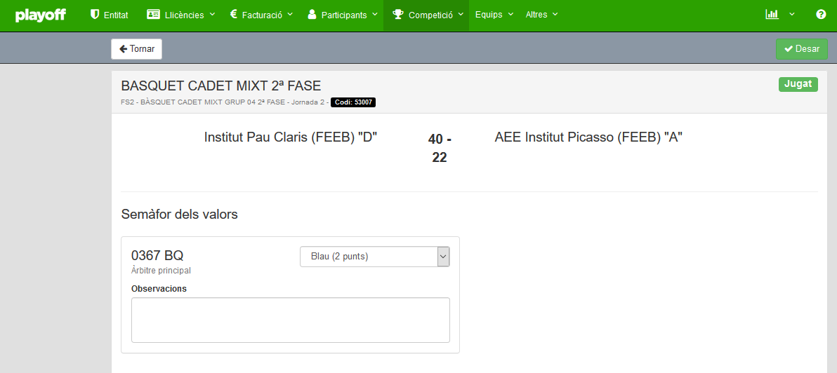
4. Com ho puc fer?
Valorar la tasca del o la TJ seleccionant un color del semàfor, i afegint observacions. Finalment, guardar i enviar amb opció [Desar].

Slide 13


